Slide 1
企业增加值相关指标填报
广州市统计局核算处
2020年2月28日

Slide 2
主要内容 一、GDP核算的简介 二、季度GDP相关指标 三、年度GDP相关指标

Slide 3
一、GDP核算的简介
GDP数据有快报数，也有年报数。
GDP测算方法有季度推算方法，也有年度核算方法。

Slide 4
一、GDP核算的简介
GDP=∑行业增加值
GDP增速=∑行业增加值增速*行业构成

Slide 5
一、GDP核算的简介

Slide 6
2018统计年鉴（2018年8月出版）

Slide 7
一、GDP核算的简介
公众的一个小疑问：为啥它们对不上？

Slide 8
一、GDP核算的简介
两者关系：初步核算&最终核实
按照国家统计局最新改革的GDP核算和数据发布制度规定，中国季度GDP核算分为初步核算和最终核实两个步骤。

Slide 9
一、GDP核算的简介
两者区别：侧重点
年度核算侧重总量（现价），确定经济规模
季度核算侧重增速（扣除价格影响的增长），确定经济发展方向

Slide 10
一、GDP核算的简介
两者区别： 核算方法
年度核算主要采用“收入法”，增加值=应付职工薪酬+生产税净额+固定资产折旧+营业盈余
季度核算主要采用“相关指标推算法”，行业基期&相关指标增速&换算系数&价格指数

Slide 11
一、GDP核算的简介
两者区别：基础资料
年度核算主要依据：一套表平台数据，规下企业抽样数据，部门数据测算（财务状况表 、数据来源表）
季度核算主要依据：各专业44个相关指标（一套表平台数据及部门数据）

Slide 12
二、季度GDP相关指标
速度推算法，用相关指标增速，还有价格指数（调查队）。

Slide 13
二、季度GDP相关指标
相关指标
工业企业——工业总产值
建筑业企业——建筑业总产值
批发零售业企业——商品销售额
住宿餐饮业企业——营业额
房地产开发企业——商品房销售面积
其他服务业企业——营业收入
返回

Slide 14
建筑业总产值
建筑业总产值指以货币表现的建筑业企业在一定时期内生产的建筑业产品和服务的总和。
建筑业总产值包括建筑工程产值、安装工程产值和其他产值三部分内容。

Slide 15
建筑业总产值
填报依据：
一、有施工管理台账的企业，依据施工管理台账填报。
二、没有施工合同管理台账的企业，根据工程费用表、工程量计价清单或工程概预算书等原始凭证登记台账填报。

Slide 16
建筑业总产值
填报要求：
一、严格把握建筑业总产值三个特点：
1.自行完成的施工产值（不包括境外）。
2.以工程概预算为依据。
3.按工程进度计算。
二、做好企业统计基础规范化工作企业要按工程进度如实填报报表，并准备好合同、工程台帐、工程预（概）书、工程进度单、监理审批表（单）、其他有效凭证等

Slide 17
商品销售额
商品销售额指对本单位以外的单位和个人出售的商品金额（包括售给本单位消费用的商品，含增值税）。
包括：(1)售给个人和社会集团消费用的商品；(2)售给农业、工业、建筑业、服务业等国民经济各行业用于生产、经营用的商品，包括售予批发和零售业作为转卖或加工后转卖的商品；(3)对国（境）外直接出口的商品。

Slide 18
商品销售额
不包括：
(1)未通过买卖行为付出的商品；
(2)促销返券所销售的、不计入营业收入的商品；
(3)经本单位介绍，由买卖双方直接结算，本单位只收取手续费的业务；
(4)未发生所有权转移的商品预付卡销售，如加油卡；

Slide 19
商品销售额
(5)汽车维修、电话卡销售等服务性经济活动；
(6)购货退回的商品；
(7)商品损耗和损失；
(8)出售本单位自用的废旧物资；
(9)期货交易商品；
(10)自来水供应企业、电力企业、天然气供应企业提供的水、电、气。

Slide 20
营业额
营业额指住宿和餐饮业单位在经营活动中，因提供服务或销售商品等取得的全部收入（含销项税或增值税，一般纳税人营业额含销项税，小规模纳税人营业额含增值税），收入主要来源于提供客房、餐费服务、商品销售和其他服务，如商务服务。
不包括多产业法人企业附营的其他行业产业活动单位的餐费收入、商品销售收入等各项收入。

Slide 21
营业收入
营业收入
指企业经营主要业务和其他业务所确认的收入总额。营业收入包括“主营业务收入”和“其他业务收入”。根据会计“利润表”中“营业收入”项目的本年累计数填报。

Slide 22
三、年度GDP相关指标
三种方法：
生产法
增加值=总产出-中间投入
收入法（四项构成）
增加值=劳动者报酬+固定资产折旧+生产税净值+营业盈余
3. 支出法（三驾马车）
增加值=最终消费+固定资本形成+净流出
返回

Slide 23
收入法
GDP是一个区域所有单位的
增加值之和
增加值可用单位的财务指标
直接计算(收入法)

Slide 24
三、年度GDP相关指标
增加值=劳动者报酬+生产税净额
+固定资产折旧+营业盈余
劳动者报酬、生产税净额、固定资产折旧、营业盈余，叫做增加值的“四项构成”

Slide 25
三、年度GDP相关指标
劳动者报酬=应付职工薪酬
生产税净额=税金及附加+应交增值税

Slide 26
三、年度GDP相关指标
固定资产折旧=本年折旧
营业盈余=营业利润+资产减值损失
-公允价值变动收益-投资收益
-资产处置收益-其他收益

Slide 27
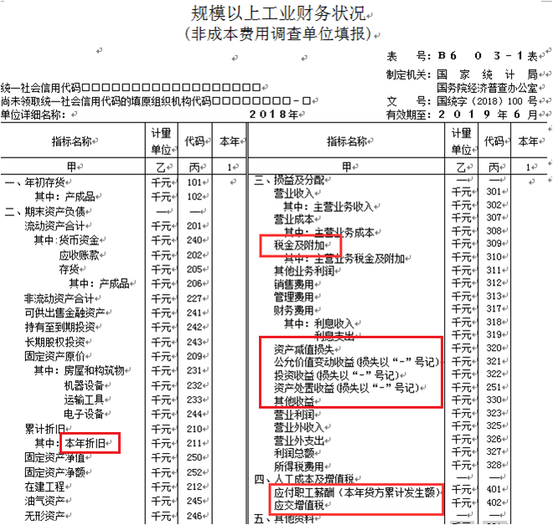

Slide 28
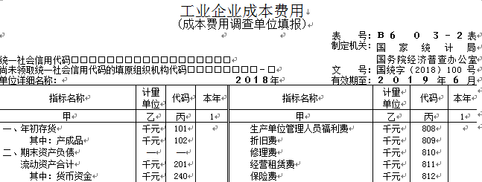

Slide 29
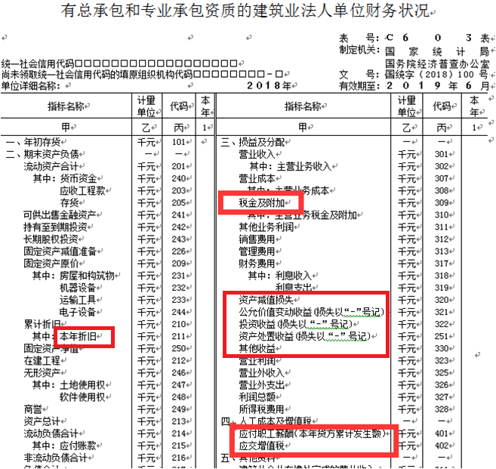

Slide 30
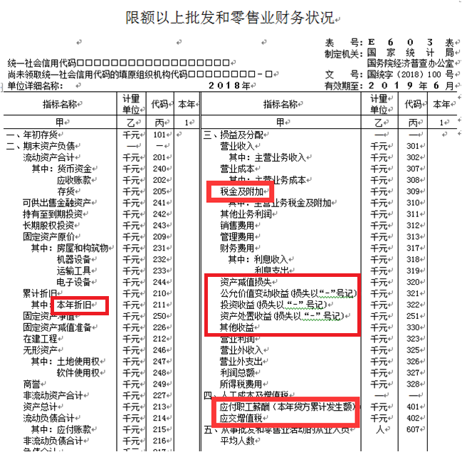

Slide 31
企业应付职工薪酬、税金及应交增值税数据来源表

Slide 32
应付职工薪酬（代码01-22）
包括9项：
⑴职工工资及福利费
⑵社会保险费（医疗保险费、养老保险费、失业保险费、工伤保险费和生育保险费）
⑶其他保险
⑷住房公积金和住房补贴
⑸住房维修基金

Slide 33
⑹因解除与职工的劳动关系给予的补偿
⑺股份支付
⑻员工激励
⑼其他与获得职工提供的服务相关的支出

Slide 34
指标“一、应付职工薪酬”（代码01）
“1.职工工资及福利费”（代码02）
重要提醒：
不能直接按照《资产负债表》（会企01表）的“应付职工薪酬期末余额”和“职工工资及福利费期末余额”填报

Slide 35
统计口径大于《从业人员及工资总额》（202-1表）中的“从业人员工资总额”
要按照数据来源表中公式计算得到

Slide 36
指标代码03-代码22，
数据来源：
取自《企业费用明细表》中相对应的项目
取自“应付职工薪酬”项目下对应的明细科目

Slide 37
包括：工资、全日制员工工资、非全日制员工工资、内退人员工资、离退休人员工资、劳务用工工资、外籍人员工资、劳务派遣费用、13个月工资、职员薪金、销售代理费及佣金、劳务费、佣金费、离退休支出、其他人员薪酬等

Slide 38
容易遗漏的指标

Slide 39
其中：指标“工资” （代码03）
提醒：秉承“谁用工谁统计”原则，需要包含劳务派遣人员工资

Slide 40
其中：指标“上下班交通车费用” （代码09）
提醒：1.职员交通费
2.向外租赁的车辆或者自有车 辆用于员工上下班，由此产生的租赁 费、路费、维修费、油费等

Slide 41
其中：指标“员工租房费用” （代码10）
提醒：员工宿舍的房租、水电费、维修费、管理费

Slide 42
其中：指标“非货币性福利”（代码11）
包括以下：
1.有补贴的用餐

Slide 43
2.以自产或购买的商品发放职工作为福利，如福利用品、慰问品、提货券、免费外出游览（非工会费支付部分）以及其他实物福利等

Slide 44
3.自有资产无偿提供职工使用，如以公司自有资产为职工提供免费宿舍 、健身房、活动室、阅览室等情况

Slide 45
4.为职工提供免费医疗保健服务等
5.未在财务表相关科目明确列明的，请评估分解后计算

Slide 46
其中：指标“其他” （代码12）
指企业提供给个人，计算表中未具体列明的其他福利，如家属医疗等

Slide 47
其中：指标“2.社会保险费”（代码13）、住房公积金和住房补贴（代码15）、住房维修基金（代码18）
均指企业支付的部分，直接取自费用表中相应数据

Slide 48
其中：指标“3.其他保险” （代码14）
包括企业年金以及企业为员工购买的商业保险
其中：指标“6.因解除与职工的劳动关系给予的补偿” （代码19）

Slide 49
其中：指标“7.股份支付”（代码20）
包括股份价值和股份的分红派息
其中：指标“8.员工激励”（代码21）
包括年终的实物激励和货币激励，例如旅游激励等

Slide 50
其中：指标“9.其他与获得职工提供的服务相关的支出” （代码22）
为获取职工提供的服务而产生的相关支出，计算表中未具体涉及的 ，如人力资源招聘费、员工创业基金等。

Slide 51
重要提醒（再次强调）：
应付职工薪酬（01）应大于《从业人员及工资总额》中的从业人员工资总额

Slide 52
1.税金及附加（代码23-31）
包括：城市维护建设税、资源税、土地增值税、教育费附加、地方教育费附加、房产税、车船使用税、土地使用税、印花税、残疾人就业保障金等

Slide 53
数据来源：
取自企业费用明细表对应的科目
取自《企业税利表》中对应的细分项
取自“税金及附加”的明细科目

Slide 54
其中：指标“税金” （代码24）
包含 、“消费税” 、 “城市维护建设税、“资源税” 、 “教育费附加” 、“地方教育费附加”等

Slide 55
其中：指标代码25-30，根据对应科目填报
其中：指标代码31，指代码24-30中未列的企业上交政府的税费（除企业所得税和个人所得税）

Slide 56
2.应交增值税（代码32-49）
填报要求：
三种方法择其一计算得到
按公式计算
应交增值税一般应大于0
体现权责发生制，不考虑留抵项

Slide 57
应交增值税的三种计算方法：
方法一：适用于一般企业，主要是有进出口业务的企业
应交增值税=销项税额-进项税额+进项税额转出-出口抵减内销产品应纳税额-减免税款+出口退税

Slide 58
数据来源：
会计对应科目填报

Slide 59
方法二：适用一般纳税人
应交增值税=销项税额-进项税额+进项税额转出+免、抵、退应退税额+简易计税办法计算的应纳税额+按简易计税办法计算的纳税检查应补缴税额-应纳税减征额

Slide 60
数据来源：
《增值税纳税申报表（一般纳税人适用）》（主表）

Slide 61
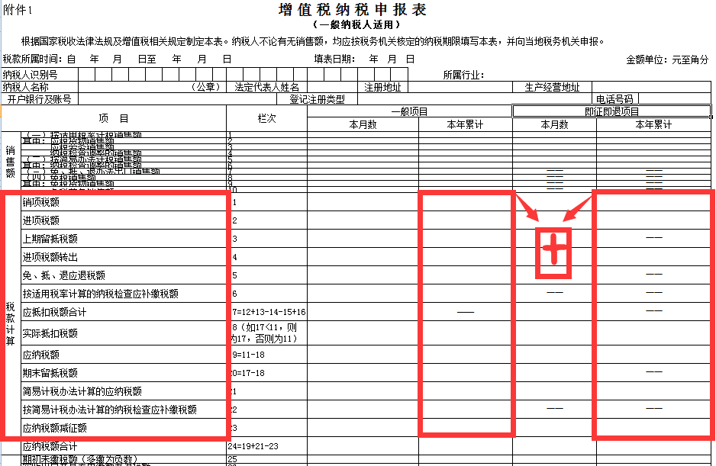

Slide 62
方法三：适用于小规模纳税人
应交增值税=应纳税额合计

Slide 63
数据来源：
《增值税纳税申报表（小规模纳税人适用）》（主表）

Slide 64
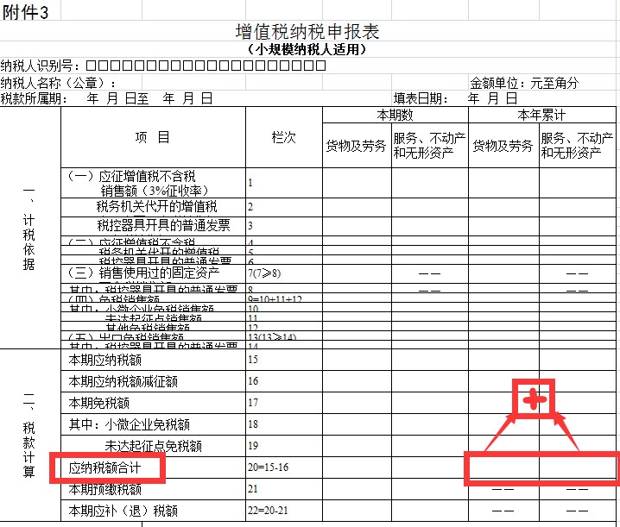

Slide 65
如：企业根据业务采用两种计税方法交税，应交增值税的计算也应该分两种方法计算后加总得到。

Slide 66
感谢您的聆听！

